Slide 1
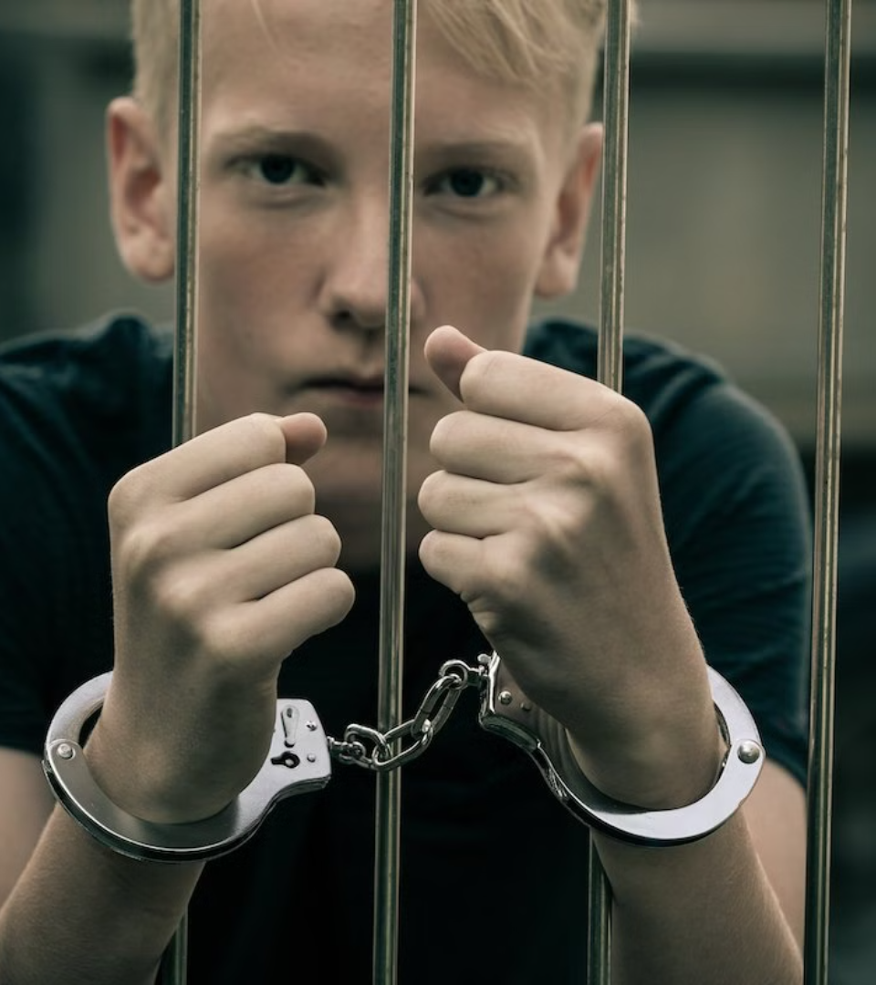
newUROKI.net
Что такое правонарушение?
Эта презентация призвана дать вам полное представление о понятии "правонарушение" и рассмотреть его значения в современном обществе.
Презентация для классного часа в 10 классе по теме: "Что такое правонарушение?"
Новые УРОКИ newUROKI.net
Всё для учителя – всё бесплатно!

Slide 2
newUROKI.net
Введение в понятия: проступок, правонарушение, преступление
1
Проступок
Это мелкое нарушение правила или закона, которое чаще всего не влечет серьезных последствий для нарушителя.
2
Правонарушение
Это нарушение закона, которое уже рассматривается в правовом порядке и предполагает наличие мер ответственности.
3
Преступление
Это серьезное нарушение закона, посягающее на права и интересы других граждан, и подлежащее уголовной ответственности.

Slide 3
newUROKI.net
Виды ответственности в обществе
Материальная ответственность
Административная ответственность
Уголовная ответственность
Это вид ответственности, связанный с возмещением материальных убытков, причиненных другим людям или обществу.
Закрепленная законом ответственность за нарушение административного правонарушения.
Это наиболее серьезный вид ответственности, предусматривающий применение мер уголовного наказания.

Slide 4
newUROKI.net
Наказание за преступления: цели и последствия
1
Цели наказания
Восстановление справедливости, предотвращение преступлений, ресоциализация осужденных.
2
Последствия
Влияние наказания на общество, осужденных, их семьи и потерпевших.

Slide 5
newUROKI.net
Несовершеннолетие и особенности ответственности
Ответственность несовершеннолетних
Ограничения и особенности
Особенности применения мер ответственности по отношению к несовершеннолетним гражданам.
Система наказания и реабилитации несовершеннолетних правонарушителей.

Slide 6
newUROKI.net
Дисциплинарная ответственность: правила и нормы поведения
Правила
Утвержденные обществом и организациями нормы поведения и деятельности.
Нормы поведения
Устоявшиеся требования к заранее известным видам поведения.
Наказания
Меры ответственности за нарушение правил и норм поведения.

Slide 7
newUROKI.net
Профилактика правонарушений
Социальная работа
Образование
Закон и Порядок
Активное вовлечение общества в профилактическую деятельность.
Работа с детьми и студентами для формирования правильных ценностей и поведенческих стандартов.
Обеспечение правопорядка и предотвращение преступлений через действие правоохранительных органов.

Slide 8
newUROKI.net
Подведение итогов: воспитание ответственности и правовой культуры
+
+
Воспитание ответственности
Правовая культура
Формирование осознанного отношения к соблюдению законов и правил общества.
Развитие знаний о праве, уважение к закону и правовым нормам.

